Slide 1

INICIO

Slide 2

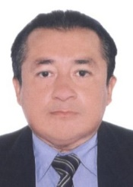
EXPOSITOR: CONSULTOR : DANIEL FERNANDO LOZA SANTA CRUZ
Correos:
dlozas2016@gmail.com
dlozas2011@hotmail.com
lozadaniel2020@gmail.com
Canal de YouTube:
https://www.youtube.com/@daniellozasantacruz

Slide 3



Logro de la Unidad
Importancia
Al finalizar la unidad, el estudiante es capaz de realizar, la base de datos, tablas y procedimientos almacenados de una boleta de nota con su detalle.
Implementa una base de datos de notas con su detalle, utilizando: tablas, procedimientos almacenados.

Slide 4

Sesión 5
CREAR UNA BASE DE DATOS
CREAR LAS TABLAS
CREAR LOS PROCEDIMIENTOS ALMACENADOS

Slide 5


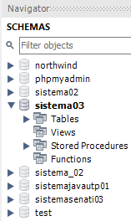
CREAR UNA BASE DE DATOS

Slide 6
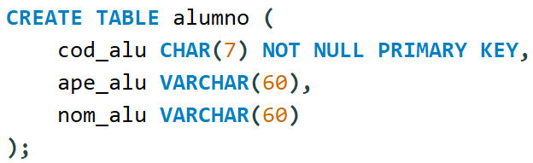
CREAR LAS TABLAS

Slide 7
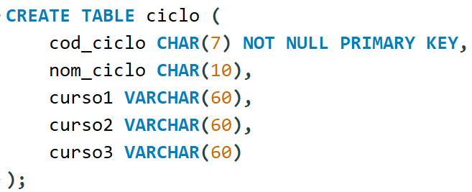

Slide 8
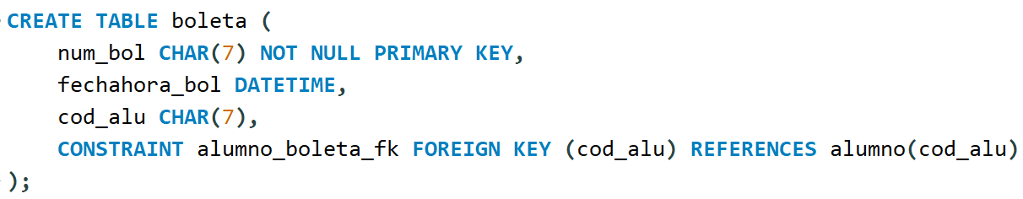

Slide 9
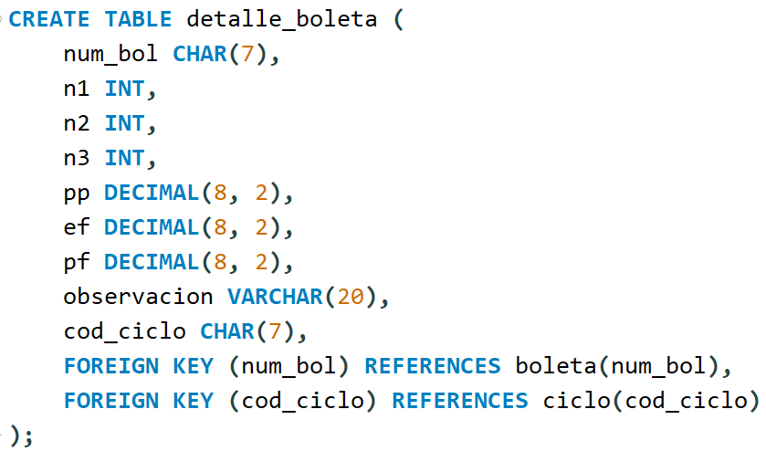
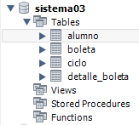

Slide 10
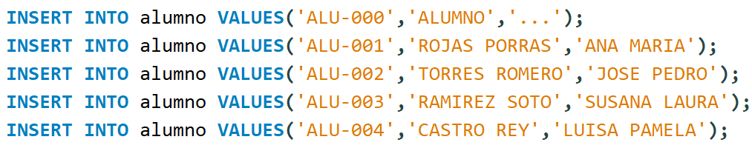
INSERT INTO alumno VALUES('ALU-000','ALUMNO','...’);
INSERT INTO alumno VALUES('ALU-001','ROJAS PORRAS','ANA MARIA’);
INSERT INTO alumno VALUES('ALU-002','TORRES ROMERO','JOSE PEDRO’);
INSERT INTO alumno VALUES('ALU-003','RAMIREZ SOTO','SUSANA LAURA’);
INSERT INTO alumno VALUES('ALU-004','CASTRO REY','LUISA PAMELA’);
SELECT * FROM ALUMNO;

Slide 11
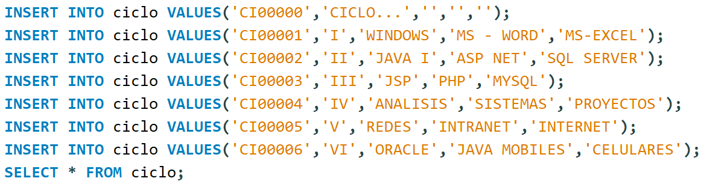
INSERT INTO ciclo VALUES('CI00000','CICLO...','','',‘’);
INSERT INTO ciclo VALUES('CI00001','I','WINDOWS','MS - WORD','MS-EXCEL’);
INSERT INTO ciclo VALUES('CI00002','II','JAVA I','ASP NET','SQL SERVER’);
INSERT INTO ciclo VALUES('CI00003','III','JSP','PHP','MYSQL’);
INSERT INTO ciclo VALUES('CI00004','IV','ANALISIS','SISTEMAS','PROYECTOS’);
INSERT INTO ciclo VALUES('CI00005','V','REDES','INTRANET','INTERNET’);
INSERT INTO ciclo VALUES('CI00006','VI','ORACLE','JAVA MOBILES','CELULARES’);
SELECT * FROM ciclo;

Slide 12
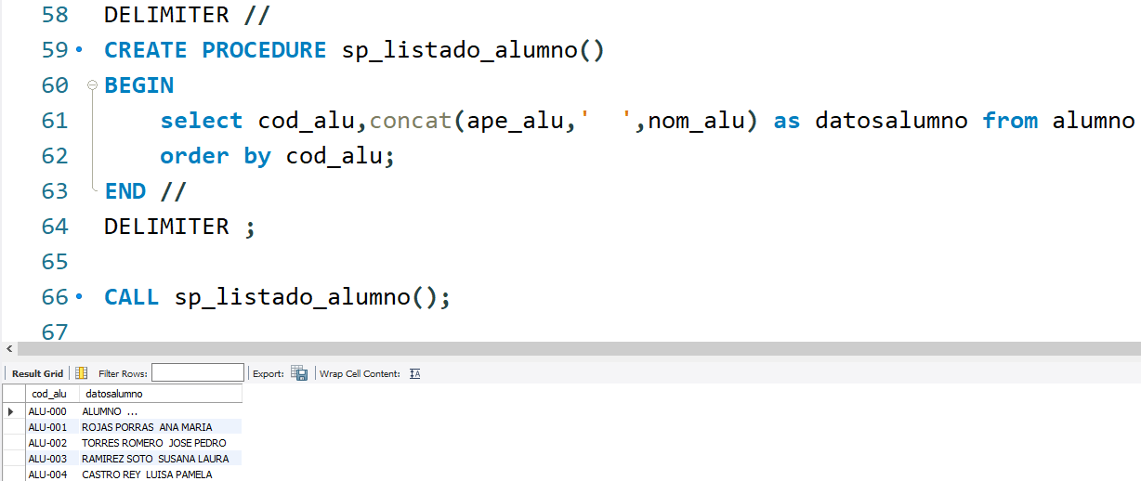
CREAR LOS PROCEDIMIENTOS ALMACENADOS

Slide 13
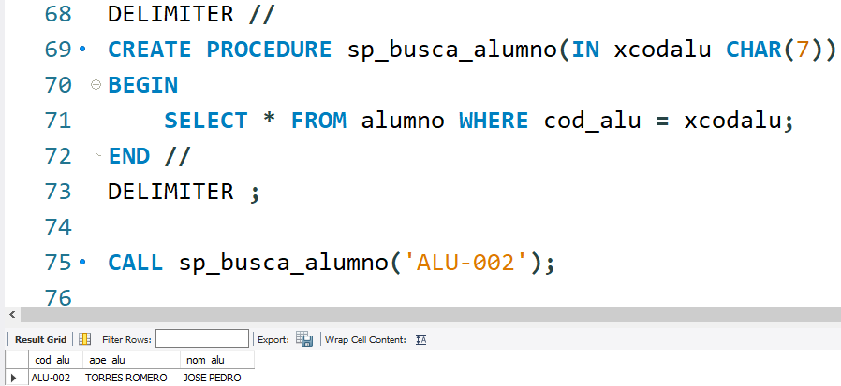

Slide 14
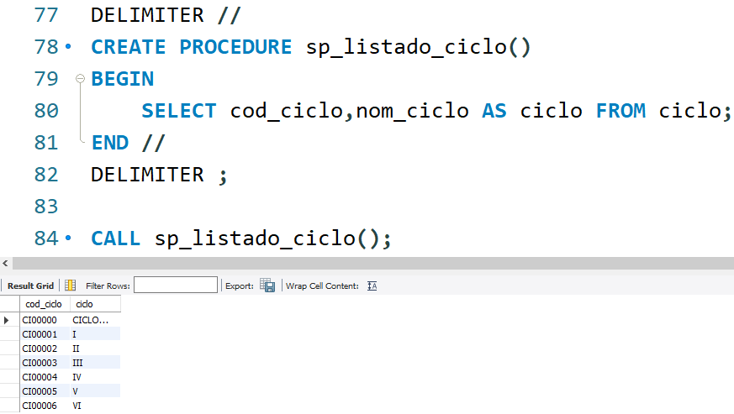

Slide 15
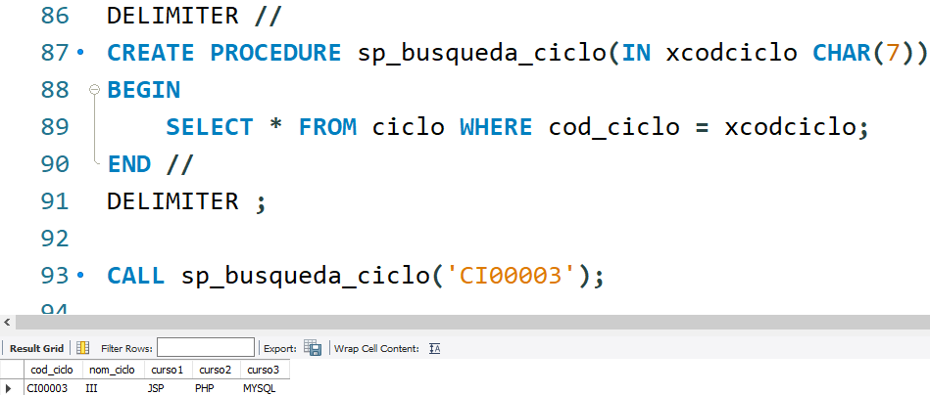

Slide 16
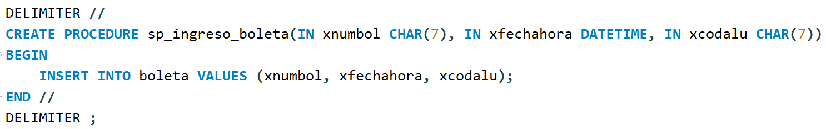

Slide 17
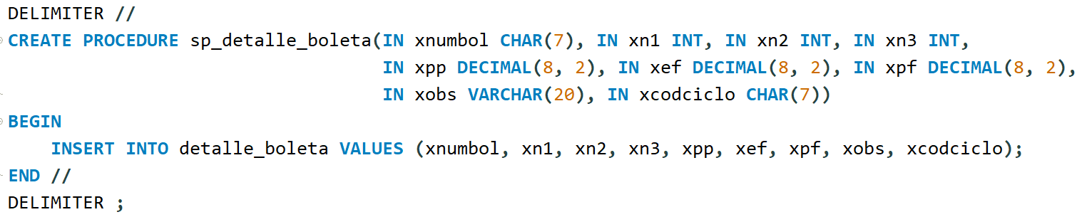

Slide 18
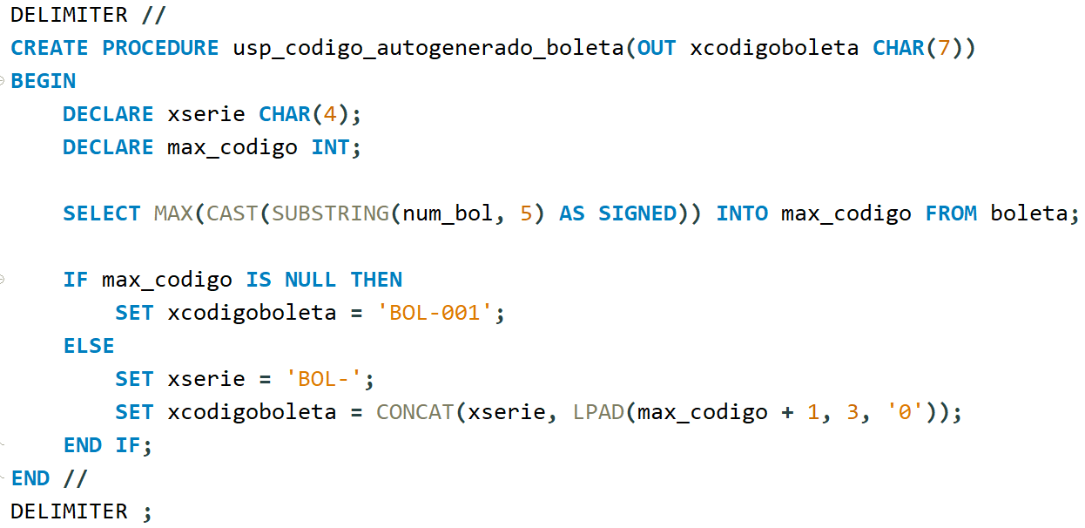

Slide 19
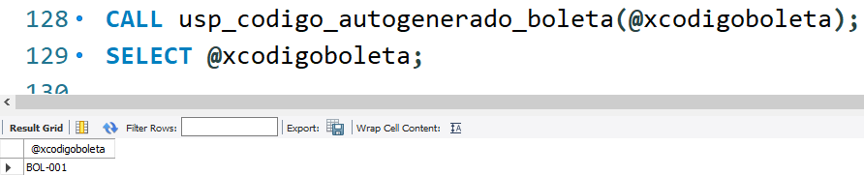
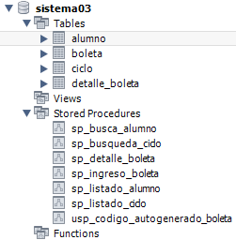

Slide 20
CIERRE

Slide 21

CIERRE
¿Qué aprendí en esta sesión de aprendizaje?
¿Cuáles son las tablas y procedimientos almacenados, para implementar un sistema de notas con su detalle respectivo?
¿Cuál es el proceso para crear las tablas y los procedimientos almacenados?
Notes:
Un arreglo es un conjunto de variables del mismo tipo, que son agrupadas bajo un único
identificador. Cada una de las variables o elementos del arreglo se referencia mediante
un índice que representa la posición del mismo dentro del arreglo.
Un arreglo se utiliza para procesar variables dentro de una observación del paso de
datos. Se usan para realizar cálculos o comparaciones repetitivos sobre variables que se
procesaran o manipularan de forma similar

Slide 22


